Slide 1

Introdução a linguagem SQL
Profª. Esp. Luciana Oliveira
Recife, 2024

Slide 2
Comandos da Linguagem de Consulta Estruturada -SQL
A linguagem de consulta estruturada - SQL tem como objetivo fazer o acesso ao banco de dados
Funcionalidades do SQL
Permite o acesso a dados do SGBDR;
Permite definir e manipular dados;
Pode ser embutido em outras linguagens através de bibliotecas/módulos;
Permite criar e excluir banco de dados.
SGBDR – Sistema de gerenciamento de banco de dados relacionais

Slide 3
Grupos de comandos
Os comandos SQL podem ser divididos em grupos principais:
DDL – Linguagem de Definição de Dados
DML – Linguagem de Manipulação de Dados
DQL – Linguagem de Consulta de Dados

Slide 4
DDL – Linguagem de Definição de Dados
Define os dados de acordo com o que foi especificado no banco
Comandos DDL
CREATE = Cria uma nova tabela ou outro objeto do Banco
ALTER = Modifica um objeto existente no Banco, exemplo: uma tabela
DROP = Exclui uma tabela inteira, uma exibição de uma tabela ou outro objeto do banco.

Slide 5
DML – Linguagem de Manipulação de Dados
Manipula os dados da tabela
Comandos DML
INSERT= Insere um registro (linha)
UPDATE = Modifica os registros (linhas)
DROP = Exclui registros (linhas)

Slide 6
DQL – Linguagem de Consulta de Dados
Define os dados de acordo com o que foi especificado no banco
Comandos DQL
SELECT = Obtém registros especificados de uma ou mais tabelas, ou seja, realiza consulta.

Slide 7
Comando de Criação do Banco de Dados
CREATE DATABASE [IF NOT EXISTS] nome_do_banco;
O elemento é opcional. Mas, previne o erro caso tente criar um banco de dados existente. Não é possível ter um banco de dados com o mesmo nome.

Slide 8
Restrições SQL
Restrições são regras aplicadas nas colunas de uma tabela. São usadas para limitar os tipos de dados recebidos.
Pode ser realizada as restrições na criação da tabela ou quando ela já tenha sido criada.
Principais restrições:
NOT NULL
UNIQUE
PRIMARY KEY
FOREIGN KEY
DEFAULT

Slide 9
NOT NULL – Não nulo
A constante NOT NULL obriga uma coluna a não aceitar campos vazios. Obriga a coluna sempre receber um valor
UNIQUE– Única
Identifica de maneira única cada registro em uma tabela. Toda chave primária tem uma restrição unique definida.
A diferença entre as duas é que a unique permite ter várias em uma tabela, enquanto, a chave primária só pode ter uma por tabela.

Slide 10
PRIMARY KEY – Chave Primária
Chaves primárias tem sempre valores únicos, a coluna da chave primaria não pode conter valores vazios e cada tabela deve existir uma chave primária e apenas uma.
FOREIGN KEY – Chave Estrangeira
É uma chave que aponta para uma chave primária de outra tabela
DEFAULT – PADRÃO
É usada para definir um valor padrão em uma coluna. O valor padrão só será adicionado caso nenhum outro valor seja especificado.

Slide 11
Auto incremento de valores
AUTO_INCREMENT
Permite que um número único seja gerado quando um novo registro é inserido na tabela.
Começa como padrão 1, e vai incrementando de 1 em 1.

Slide 12
Dados Primitivos
Inteiro
Numéricos
Real
Lógico
Caractere
Literais
Textos
Binário e coleção
Data
Hora e data
Hora apenas
Ano
Data/hora

Slide 13
Tipos de Dados: Inteiros
INT: Suporta números entre 2 bilhões negativos até 2 bilhões positivos
TINYINT: Suporta números de –128 a 127
SMALLINT: Suporta números de -32.768 mil a 32.767
MEDIUINT: Suporta 8 milhões negativos a 8 milhões positivos
BIGINT: Suporta números acima de trilhões.

Slide 14
Tipos de Dados: Flutuantes
DECIMAL(M,D): Ponto decimal com M dígitos no total e D casas decimais (escala).
Por exemplo: 10,5
O decimal suporta até 65 dígitos no M e 30 D casas decimais
FLOAT: Suporta até 24 casas decimais
M = 3 dígitos no total
D = 1 casa decimal

Slide 15
Tipos de Dados: Data
DATE: Para data
DATETIME: Hora e data
TIME: Hora apenas
YEAR: Ano

Slide 16
Tipos de Dados: Strings
CHAR(): Suporta até 255 caracteres e ocupa espaço fixo
Exemplo: char(6)
Jose_ _ Dois caracteres foram preenchidos com espaços
VARCHAR(10): String de tamanho variável, vai até 65.535 caracteres.
maria Os espaços que foi definido não utilizou, foi descartado.
TEXT: String maior que o varchar, de modo que não tem limite máximo de tamanho.

Slide 17
Cláusulas
São condições que realiza quem irá definir que objeto será removido, criado dentro do banco de dados.
FROM: Utilizado para especificar a tabela ou as tabelas sobre as quais se deseja realizar alguma interação.
WHERE: Utilizado para especificar a condição a ser considerada para selecionar os registros sobre os quais se deseja realizar alguma interação.
GROUP BY: Utilizado para agrupar ou separar em grupos os registros selecionados.
ORDER BY: Utilizado para ordenar os registros selecionados.
DISTINCT: Utilizado para selecionar dados sem que haja repetição.
INNER JOIN: Utilizado para retornar dados quando duas tabelas contiverem o mesmo valor informado na cláusula de busca.

Slide 18
Operadores Lógicos
São operadores utilizados para fazer a junção entre condições/expressões. São eles:
AND: Operador E. Avalia as condições e retorna o resultado caso ambas as condições sejam verdadeiras.
OR: Operador OU. Avalia as condições e retorna o resultado caso ao menos uma seja verdadeira.
NOT: Operador de negação. Retorna o valor contrário à condição.

Slide 19
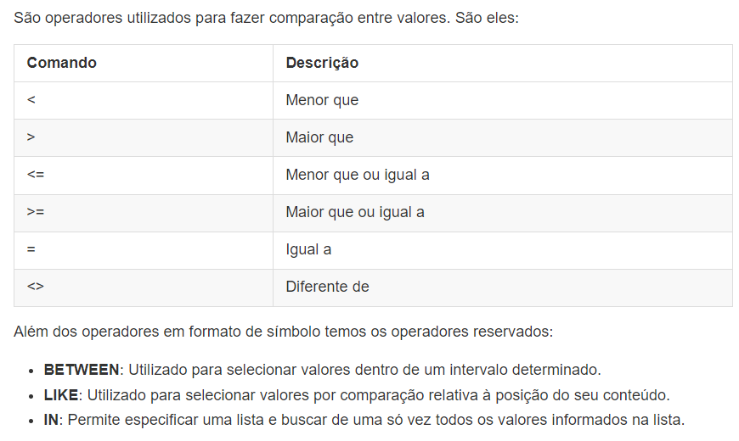
Operadores Relacionais

Slide 20
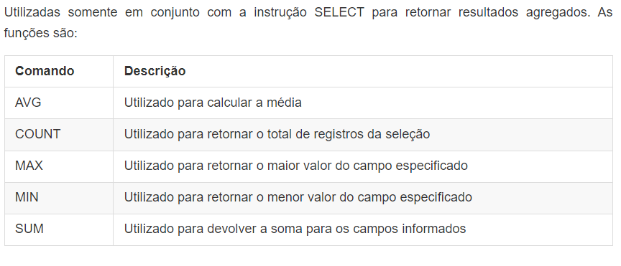
Funções de Agregações

Slide 21
REFERÊNCIAS
GUANABARA, G. Curso MySQL #01 - O que é um Banco de Dados? 2018. Disponível em:
<https://www.youtube.com/watch?v=Ofktsne-utM > Acesso em: 16 jan.2023
FERREIRA. K. Entenda agora mesmo qual é a diferença entre dado e informação.2021. Disponível em: https://rockcontent.com/br/blog/qual-e-a-diferenca-entre-dado-e-informacao/ Acesso em: 16 jan.2023.
GEEK UNIVERSITY. Aprenda tudo sobre bancos de dados relacionais e não relacionais: MySQL, PostgreSQL, SQLite, MongoDB, Modelagem de Dados. 2022. Disponível em: <https://www.udemy.com/course/curso-de-banco-de-dados-do-basico-ao-avancado/learn/lecture/13013532#overview> Acesso em: 28 jan.2023.
JOEL. MER e DER: Modelagem de Bancos de Dados. 2014. Disponível em:
https://www.devmedia.com.br/mer-e-der-modelagem-de-bancos-de-dados/14332. Acesso em: 28 jan.2023.
TEORY. T, et all. Projeto de Modelagem de Banco de Dado. CAMPUS, 2° edição. 2014.
STUDOCU. O Ciclo de Vida de um Sistema de Aplicação de Banco de Dados. 2020
https://www.studocu.com/pt-br/document/universidade-do-grande-rio/projeto-de-banco-de-dados/o-ciclo-de-vida-de-um-sistema-de-aplicacao-de-banco-de-dados/7565766. Acesso em: 10 mar 2023.
C.J.DATE, Introdução a Sistemas de Bancos de Dados. 8°Edição Americana. ELSERVER.2014.
http://www.bosontreinamentos.com.br/modelagem-de-dados/modelagem-de-dados-tipos-de-chaves/
https://fabiojaniolima.gitbooks.io/banco-de-dados-modelagem-de-dados/content/capitulo-2/2.4-tipos-de-relacionamento-ou-cardinalidade-do-relacionamento.html
REIS. F. Modelagem de dados. Bóson treinamentos. 2022. Disponível em: https://www.youtube.com/watch?v=hGstS10kCPM&list=PLucm8g_ezqNoNHU8tjVeHmRGBFnjDIlxD&index=2 Acesso em: 23 out 2022.

Slide 22

Agora é sua vez!

Slide 23
Agora é sua vez!
Entre nesse link e realize a atividade
https://wordwall.net/play/37926/011/158

